Slide 1


Slide 2

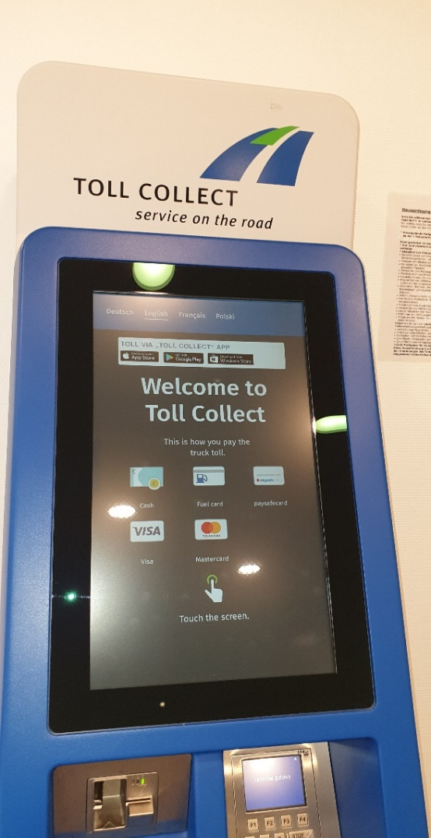
I. Dlaczego można rządać zwrot myta w Niemczech?
1. Podstawy prawne
Dyrektywa 1999/62/WE w sprawie pobierania opłat za użytkowanie infrastruktury drogowej przez pojazdy
Ustawa niemiecka: Bundesfernstraßenmautgesetz (BFStrMG)
Opinia bieglego dot. wysokości myta („Wegekostengutachten“)

Slide 3
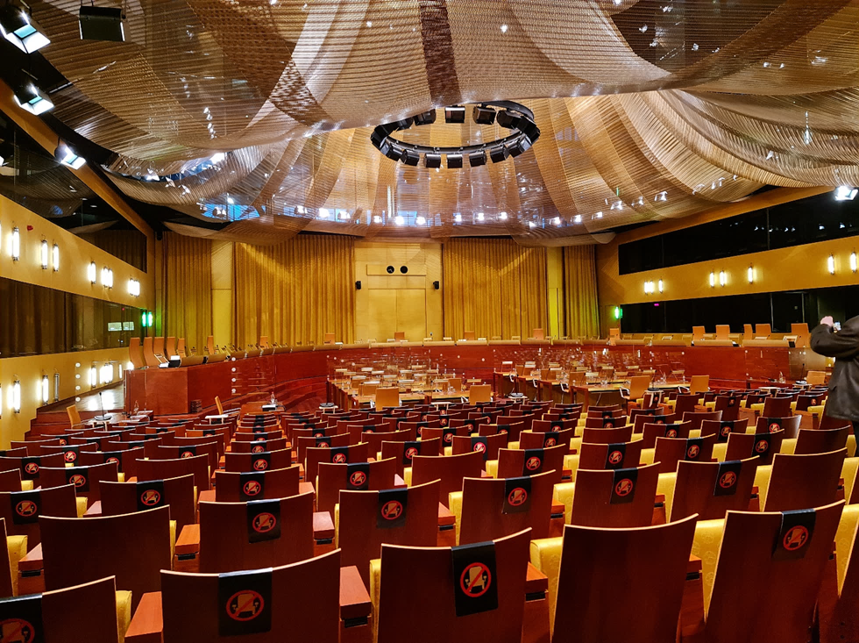
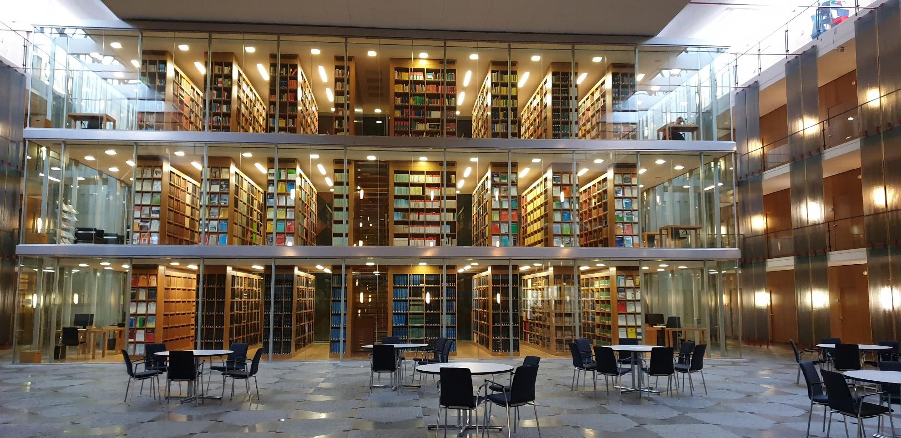
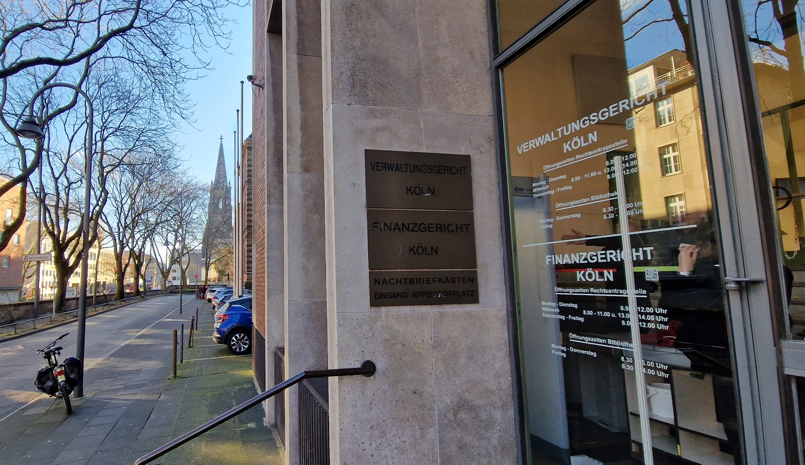
Wyroki
1. Wyrok TSUE z dnia 28.10.2020 r.
(sygn. akt: C-321/19)
2. Wyrok OVG Münster z dnia 30.11.2021 r.
(sygn. akt: 9 A 118/16)
3. Wyrok Sądu administracyjnego w Kolonii z dnia 20.03.2024 r.
(sygn. akt: 14 K 6556/20)

Slide 4
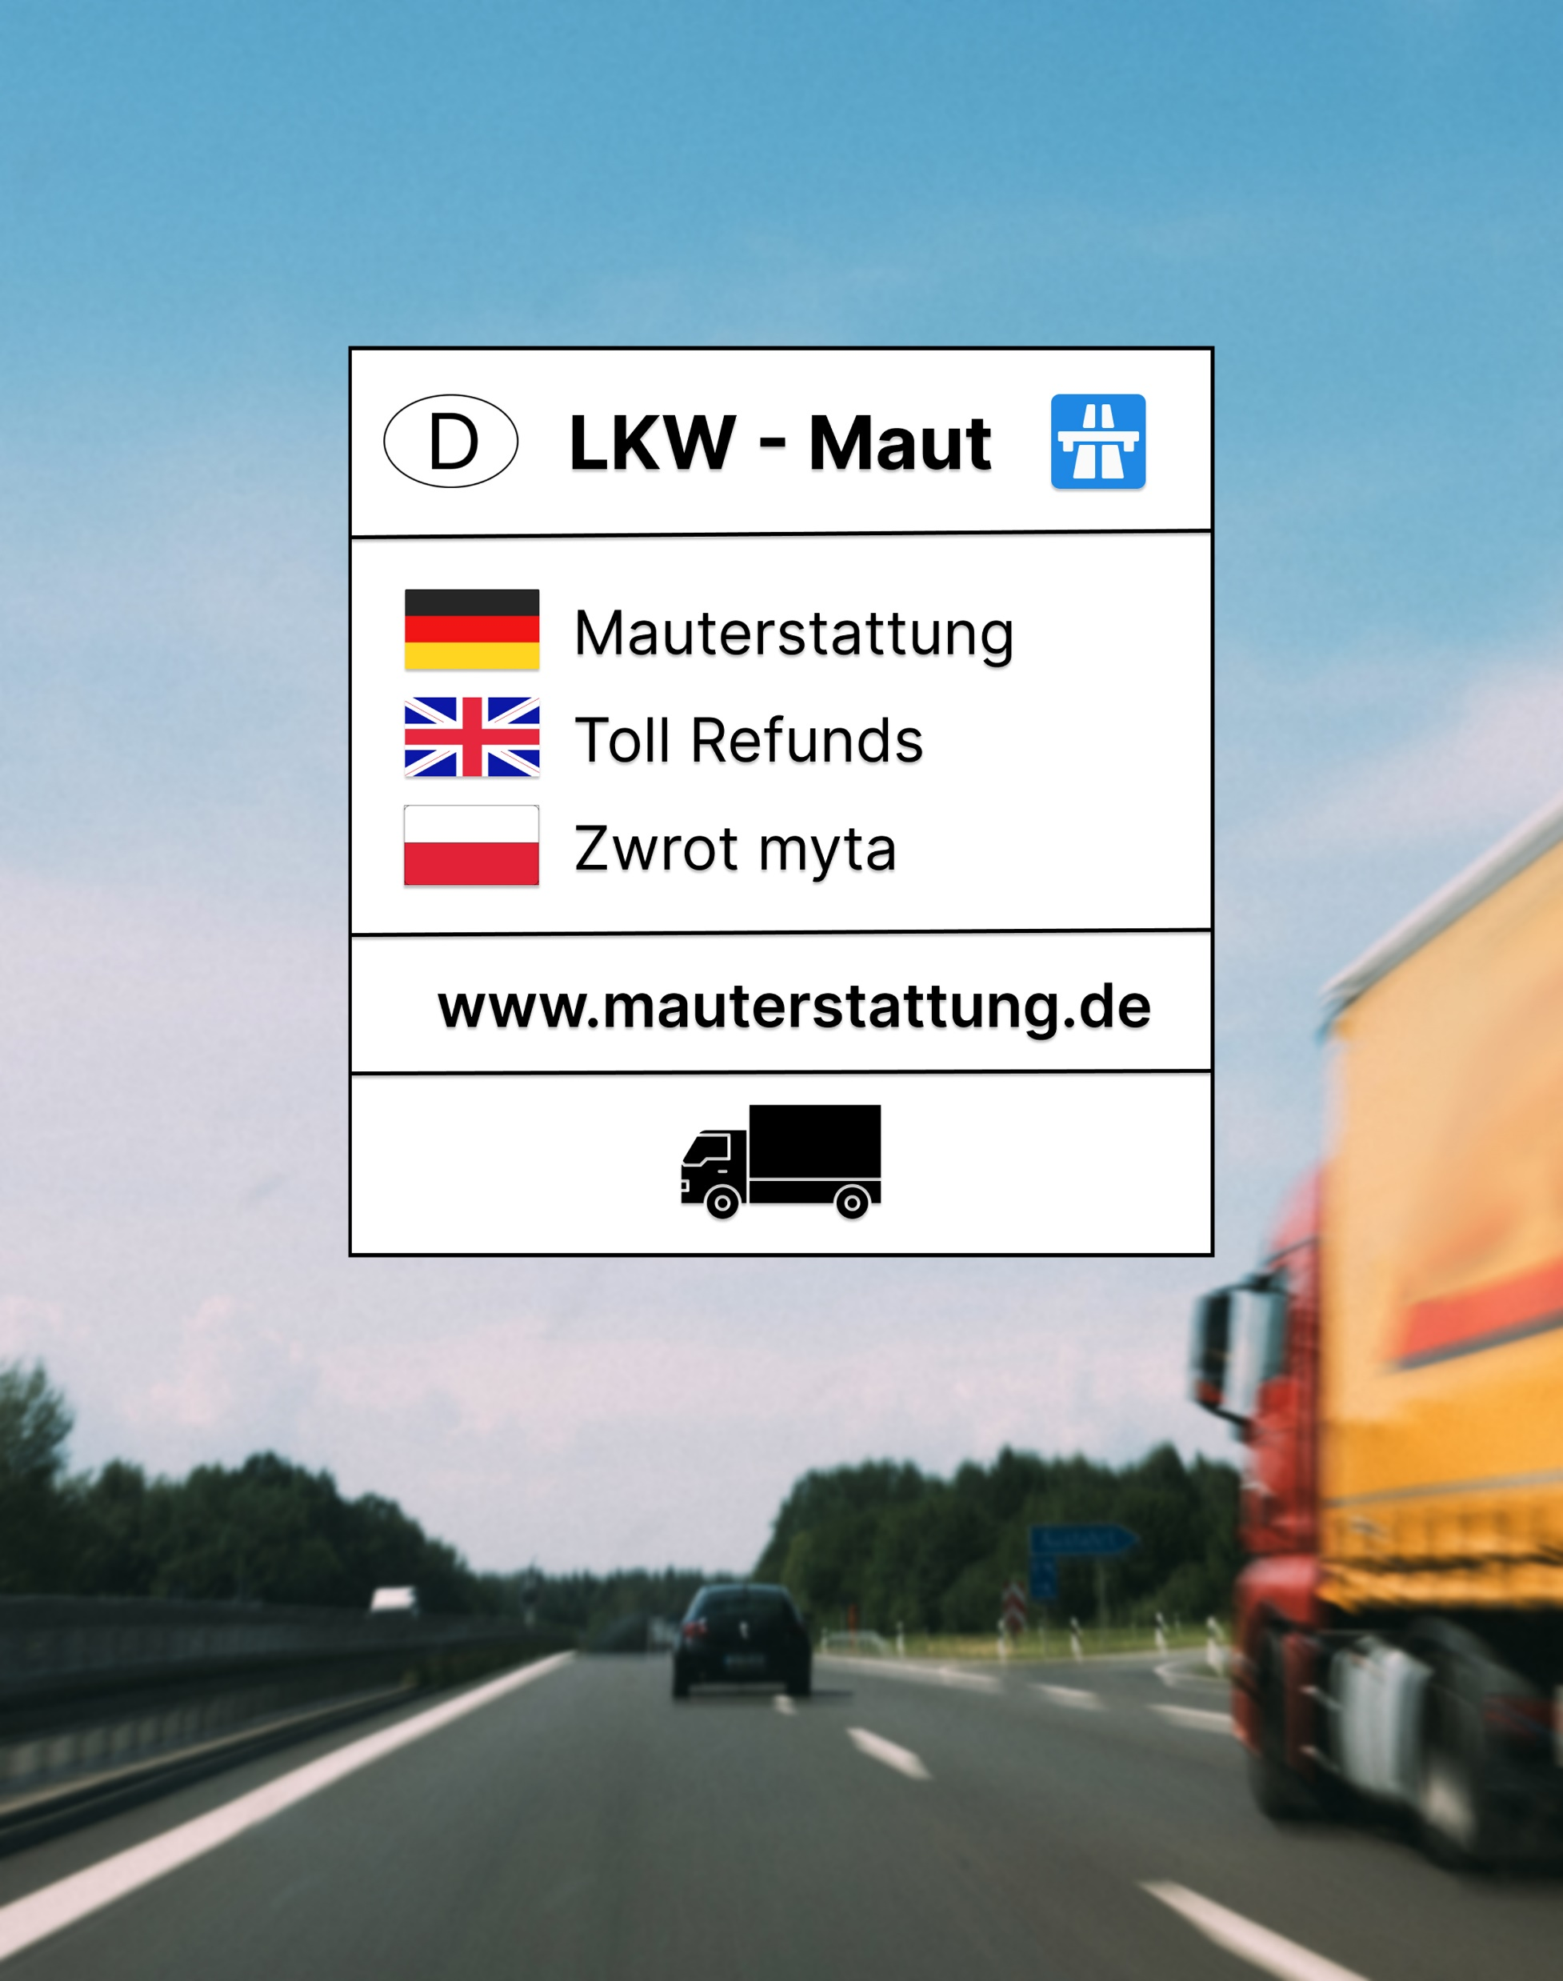
II. Kto ma roszczenia?
Każdy przewoźnik, kto zapłaci(ł) myta na terenie Niemiec

Slide 5
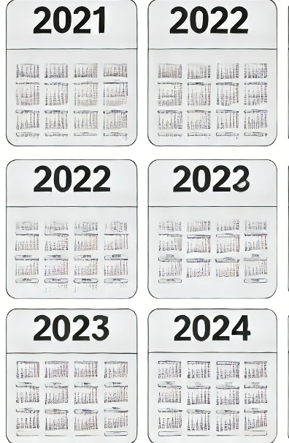
III. Za jaki okresy można rządać zwrot?
01.10.2021 – 31.12.2022
01.01.2023 – 30.11.2023
01.12.2023 – 30.06.2024
01.07.2024 – 31.12.2024

Slide 6

IV. Ile można dostać?
ok. 10% kosztów infrastruktury (z odsetkami)
koszty infrastruktury: całość myta - koszty zewnętrzne

Slide 7

V. Dlaczego przewoźnik potrzebuje adwokata skoro BALM stwierdzi, że nie trzeba mieć?
Pułapi BALM-u
31 Cent za 1000 Euro (2009-2014)
zamiast
128 Euro za 1000 Euro (2009-2014)
"BALM szuka frajerów "

Slide 8

VI. Do kiedy trzeba działać, żeby nie stracić roszczenia?
Grozi przedawnienia pod końcem roku

Slide 9

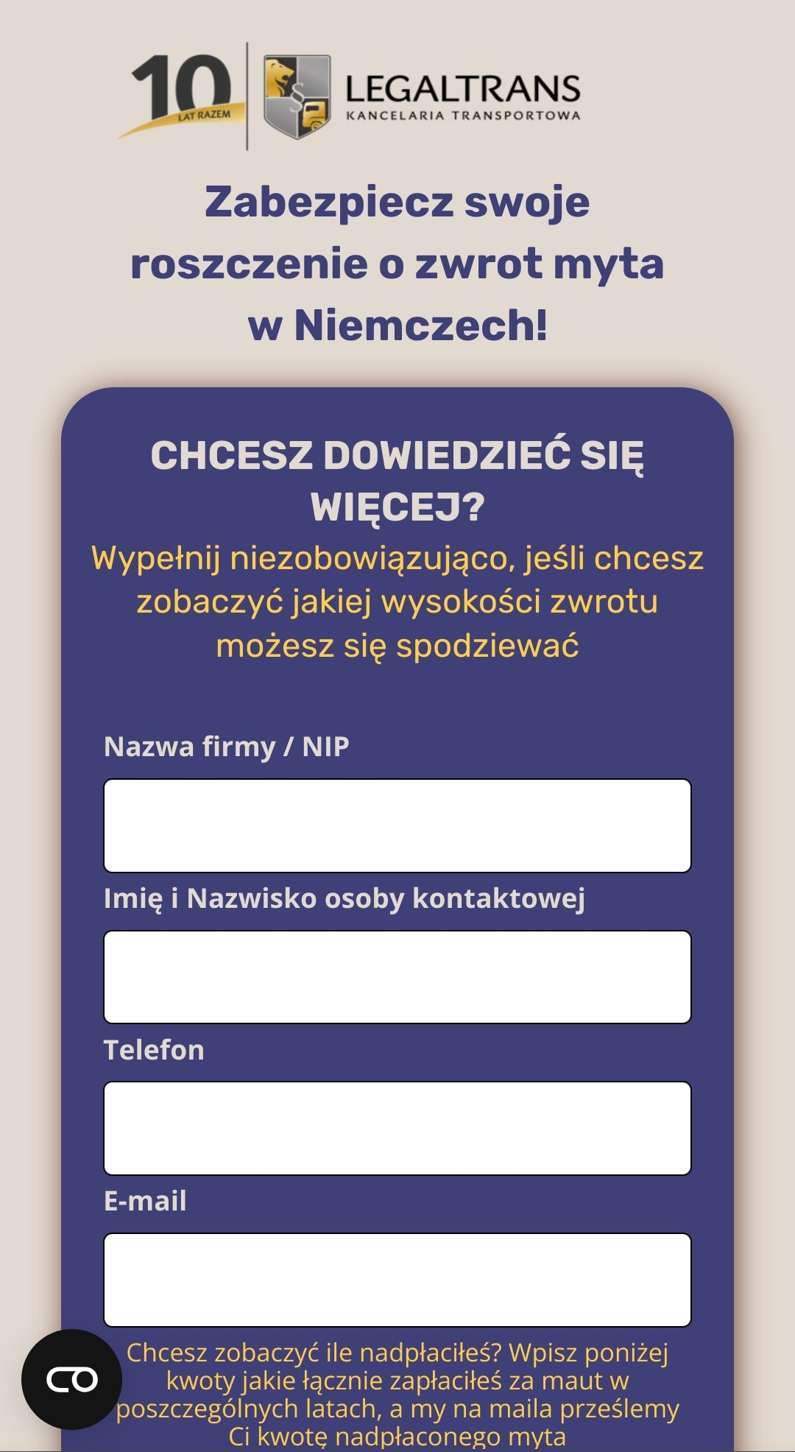
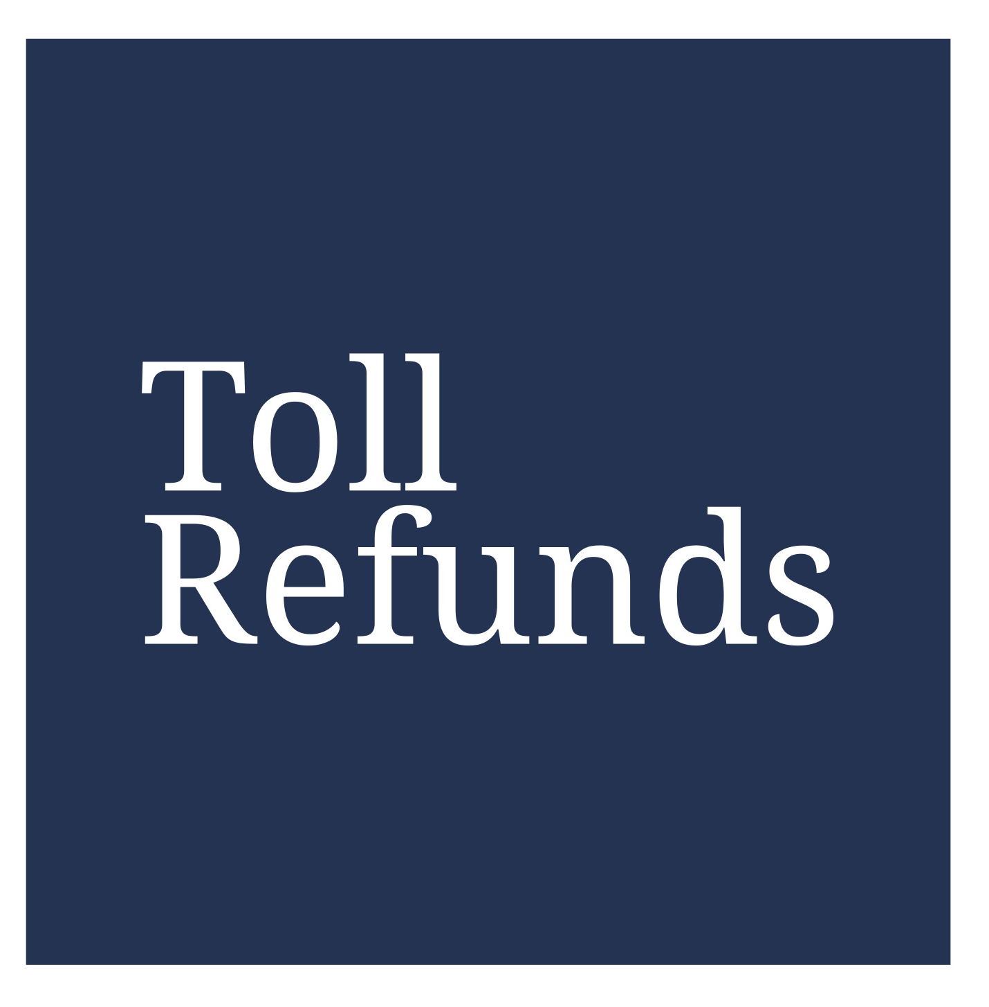
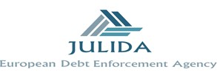

VII. Co trzeba robić, żeby nie przegapić roszczenia?
Partnerzy kooperacyjne
Kancelaria Transportowa Legaltrans https://zwrot-maut.kt-legaltrans.pl +48 729 123 850 E-Mail: zwrot-maut@kt-legaltrans.pl bezpłatny webinar | Toll Refunds Sp. z o.o. Julida European Debt Enforcement Agency Sp. z o.o. www.mauterstattung.de | Truck Refunds

